Slide 1
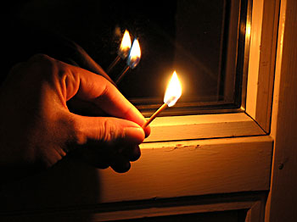
L’apport en calories nous fait vivre aujourd’hui plus longtemps dans des corps plus grands et plus gras. Comment retrouver une flamme intérieure, comment nourrir sainement son esprit pour qu’il grandisse et se renforce ?
Avez-vous du feu ?
L’apport en calories intérieures
Parole Donnée N° 192
Mercredi 28 mai 2014

Slide 2
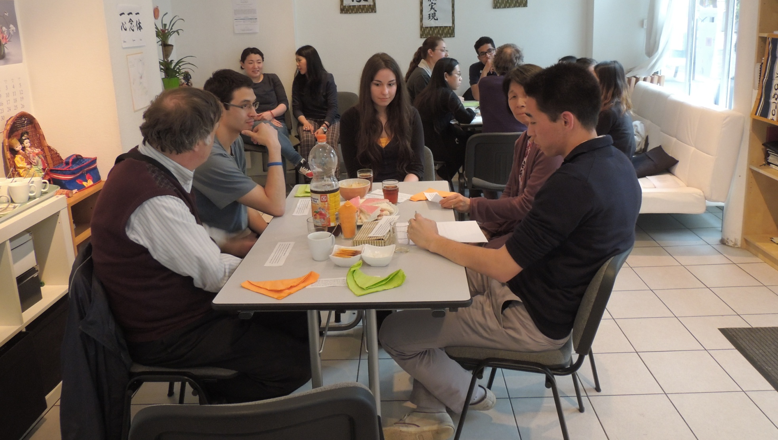
Discussion par Tables
Première Partie

Slide 3
Aide à la discussion
Energie - définition
Vient du grec ergon : travail. Ce qui est potentiel (latent) dans un être devient réel par un travail.
1. Science physique : capacité d'un système à produire un travail, entraînant un mouvement ou produisant de la lumière, de la chaleur, de l’électricité. Grandeur physique caractérisant l'état d'un système et qui est d'une façon globale conservée au cours des transformations. L'énergie s'exprime en joules ou souvent en kilowatt-heure.
2. « énergie » évoque aussi les ressources énergétiques : consommation, développement, épuisement, impact écologique. Les grandes sources énergétiques sont les énergies fossiles (gaz naturel, charbon, pétrole), l’énergie hydroélectrique, l’énergie éolienne, l’énergie nucléaire, l’énergie solaire, l’énergie géothermique.
Principaux synonymes de énergie
Activité, chaleur, dynamisme, force, puissance, ressort, sève, tonus, vigueur, vitalité
acharnement, ardeur, constance, cran, endurance, entêtement, fermeté, persévérance, poigne
Ame, caractère, cœur, courage, décision, détermination, résolution vertu, volonté

Slide 4
Cette énergie qui est en moi
A cette table, chacun définira d’abord sa perception de son « énergie spirituelle »
◻un souffle ◻un feu ◻un capital ◻un ressort ◻une passion ◻un élan ◻un rayonnement ◻ une chaleur ◻une vitalité ◻ autre
D’où vous vient cette énergie spirituelle ? Est-ce que vous l’entretenez, est-ce que vous la cultivez ? Comment ?
A quoi vous sert cette énergie spirituelle dans votre vie quotidienne ?
Table 1

Slide 5
Table 1
Anne-Marie : j’ai un élan, qui vient de l’intérieur, mais qui aussi en rapport avec la nature et l’environnement. Je cultive cette énergie par la réalisation et la réflexion, en essayant d’avoir un impact positif. Je crois important de ne pas avoir une attitude machinale, mais d’innover
Franz-Pol : mon énergie spirituelle vient de mon père, j’ai suivi son modèle par le biais de l’éducation. J’essaie de ne pas suivre une vie monotone, de chercher le divin. Je me pose la question du point de vue de Dieu pour résoudre un problème. Je cherche à avoir une bonne attitude. J’entretiens cette flamme par la lecture et la prière.
Michel : l’énergie vient en grande partie des interactions physico-chimiques du système nerveux. Elle se nourrit de trois apports, le culturel, le social et le familial ; j’ai beaucoup de lectures bouddhistes. L’énergie spirituelle m’apporte le calme et la sagesse.
Chouaïb : mon énergie est un optimisme, qui m’aide à tempérer et apaiser mes révoltes C’est aussi une ténacité. Je ne l’entretiens, pas, c’est naturel. J’essaie de me projeter vers l’avant.
Océane : je définis mon énergie comme un désir, une vibration avec l’environnement. C’est aussi parfois une sensation de tout comprendre. Je réfléchis sur la vie spirituelle et les grandes questions ; cela m’aide à me sentir plus heureuse.
Alexis : Mon énergie est un capital (à ne pas perdre), qui vient de ma famille (grands-parents), de mon vécu personnel. Je ne l’entretiens pas, ne me pose pas les questions qu’il faut. Les grandes émotions me font réfléchir. M’aide à me rapprocher des réalités spirituelles (le mystérieux).

Slide 6
Table 2
Chacun dira ce qui a pu limiter l’épanouissement de son énergie spirituelle jusqu’ici, en faisant la part des facteurs personnels, du milieu, des circonstances
Qu’est-ce qui peut vous aider, désormais, à mieux utiliser votre énergie spirituelle ?
Mieux exploiter mes ressources intérieures

Slide 7
Table 2
Iref : l’échec (scolaire) me fait perdre mon énergie, je me sens incapable, ça bloque l’énergie. Quant aux mauvais choix, ils font perdre la motivation, l’allant.
Yves : les échecs dans la vie limitent l’énergie spirituelle et la font stagner. On retrouve confiance, grâce au regard de l’entourage bienveillant qui redynamise quand on se sent abattu.
Laura : rejet lors d’un entretien ou de conversation => blocage. Mieux écouter mon corps. Reconnaître mes erreurs.
Kana : manque de motivation. Faire ce que j’aime (dessin)
Julia : coach peut nous guider et nous pousse à repartir.

Slide 8
Table 3 – Résolutions
Vision 2020
La France a connu de grands moments de spiritualité dans son histoire et a toujours eu des saints, des guides spirituels, une pensée religieuse riche et variée.
Que reste-t-il aujourd’hui de cet héritage spirituel ? A quoi peut-on voir l’intérêt des Français pour les questions spirituelles ?
Comment rassembler et unir les forces intérieures de la société française en dépassant les clivages ? Sur quelles actions devrait déboucher un réveil intérieur en France ?
Rassembler nos forces intérieures et agir

Slide 9
Table 3
Dans l’histoire de la France, la spiritualité a impact national avec Jeanne d’Arc. Elle est d’ailleurs un personnage exceptionnel de l’histoire universelle. Dans le passé, le roi était l’incarnation du spirituel pendant très longtemps. Quand Renan dit qu’une nation, c’est « une âme, un principe spirituel », il souligne qu’il y a consubstantialité entre le patriotisme et une certaine spiritualité.
Avec la révolution, la place de la spiritualité sur la place publique devient plus problématique. D’un côté, certains républicains semblent vouloir singer la spiritualité chrétienne dans un humanisme aux accents presque mystiques. Par ailleurs, certains milieux catholiques ne conçoivent le religieux que très institutionnalisé, alors que la vraie spiritualité doit être vivante. La spiritualité est restée très vivante en France dans les temps modernes avec le Curé d’Ars, Bernadette de Lourdes, Sainte Thérèse de Lisieux, Albert Schweitzer.
Regardons le 20e siècle et le rayonnement de Sœur Emmanuelle, de l’Abbé Pierre. À partir de mai 1968, le déclin de certaines normes fragilise la place de la spiritualité dans les mœurs.
La laïcité au sens de séparation de l’Eglise et de l’Etat n’est pas au départ antireligieuse, ni anti-spirituelle. Mais elle peut être mal comprise. L’important est le renouveau spirituel (littérature, sciences, salons spirituels)
Le succès populaire du film « des hommes et des dieux » montre que la France est encore un pays où la question spirituelle peut occuper la toute première place du débat public.

Slide 10
Exposé de Laurent Ladouce
Deuxième partie

Slide 11
Question sur « l’énergie spirituelle »
Définir l'E.S. et ses propriétés
Acteur de l'E.S.
Cultiver l'E.S.
Finalité de l'E.S.
Source de l'E.S.
champs d’application
l'E.S. et le temps
Pourquoi ?
Pour quoi ?
Quoi ?
Qui ?
Comment ?
Où ?
Quand ?

Slide 12
Quoi ?
Celui qui peut dire de quel feu il brûle, ne brûle que d'un petit feu. Pétrarque
Définition et propriétés de l’énergie spirituelle

Slide 13
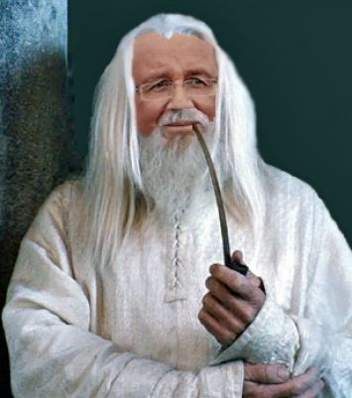
Ré-enchanter ?
L’extra sensoriel
L’attrait pour les stupéfiants, le dopage
Malgré le rationalisme officiel de la culture française, on observe un attrait, voire une fascination pour des pouvoirs plus puissants que ceux de la raison. En pleine campagne électorale, François Hollande parle même de « ré-enchanter le rêve français »
Les débats sur les « médecines parallèles », et sur certains dons spirituels, l’attrait pour les pèlerinages (Compostelle) montrent une soif d’autre chose.
L’explosion des drogues coïncide avec un affaiblissement du religieux. La ruée vers les stupéfiants et le dopage traduit un manque criant de véritable énergie spirituelle.
François Hollande en Merlin l’Enchanteur

Slide 14
Qu’est-ce que l’énergie spirituelle ?
Elle est comparée à un feu, une source, un ressort.
Toutes les traditions spirituelles se rejoignent en évoquant définir l’énergie spirituelle comme un Souffle – Spiritualité vient de spirare, qu’on trouve dans « aspirer », « inspirer » « expirer ».
Energie spirituelle = Qi (Chine), Prāṇa (Inde), Ruah (Judaïsme et Islam), Pneuma, Esprit (christianisme)
Prana : énergie vitale qui circule dans tout l'univers. Prāṇa est parfois traduit par souffle vital
Les cinq souffles principaux : prāṇa, apāna, udāna, vyāna, samāna ; le prana est défini comme énergie nerveuse (chez Shrī Aurobindo)
Le prana possède le même suffixe indo-européen (*ana, ane, « souffle vital ») qu’on retrouve dans anima et qui a donné le mot âme en français.

Slide 15
Qi et Prana
氣
प्राण
Doctrines indiennes et chinoises du Prana et du Qi : anciennes, élaborées, méthodiques, cohérentes.
Sans être « démontrables » selon les critères de la science expérimentale occidentale, elles ont toujours eu de nombreuses applications pratiques, dans la médecine (ayurveda) et l’hygiène de vie (yoga), les arts martiaux, la méditation.
Ces enseignements se diffusent en Occident dans les milieux du bien-être, du développement personnel, du coaching, du management, au risque d’être simplifiés, déformés, détournés.
La principale percée actuelle est en médecine.

Slide 16
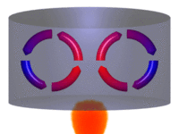
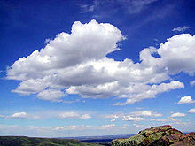
Qi - 氣
Le sinogramme traditionnel 氣, qui désigne le qì, illustre le caractère à la fois matériel et immatériel de la notion. Le sinogramme a pour clé le pictogramme 气 (qì). Utilisé comme clef pour les gaz, il représente un nuage convectif et signifie l'air. La partie inférieure gauche du sinogramme est le pictogramme 米 (mǐ), qui représente des grains de riz et signifie riz. Le caractère complet 氣 exprime l'idée du riz qui explose. S'il représentait autrefois le riz pour les invités, il symbolise aujourd'hui le souffle vital, puis également l'esprit et la morale.
Phénomène de convexion électrique
nuage convectif

Slide 17
Le point de vue des Principes de l’Unification
Il existe deux dimensions, tout aussi substantielles l’une que l’autre.
Les phénomènes spirituels ne peuvent pas faire l’objet de la même approche hypothético-déductive que les phénomènes physiques.

Slide 18

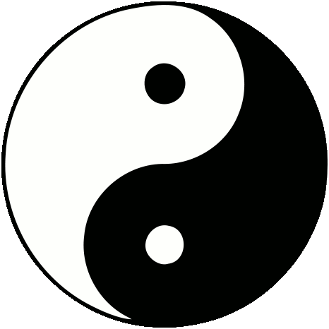

Une réalité très substantielle
Monde
matériel substantiel
Monde
immatériel substantiel
Invisible
Intérieur
Cause
Corps Spirituel
Sung Sang
AS = âme spirituelle
Personne Spirituelle
AS
Corps physique
AP = âme physique
AP
Personne physique
Hyung Sang
visible
extérieur
Effet

Slide 19
Phénomènes spirituels et physiques
Les phénomènes physiques obéissent à des lois de cause à effet déterminées mesurables et quantifiables par des mathématiques.
Ces phénomènes sont reproductibles expérimentalement
Il est possible de réécouter mille fois le même enregistrement
Les évènements spirituels suivent des lois de cause à effet où la cause est en partie imprédictible, car liée au libre-arbitre et à la responsabilité.
Sans être « irrationnels », ces phénomènes ne sont pas « reproductibles »
On n’assiste qu’une seule fois à un concert, même si la partition ne change pas.

Slide 20
Recherches sur la réalité de l’énergie spirituelle dans la vie humaine
Permanence du fait religieux et des empires spirituels
Analogies entre les propriétés de l’énergie physique et de l’énergie spirituelle

Slide 21
Analogies entre les propriétés de l’énergie physique et de l’énergie spirituelle
Chaleur
Magnétisme
Rayonnement
Résilience

Slide 22
Rayonnement
Définition
Exemples
Un rayonnement, synonyme de radiation, désigne le processus d'émission ou de transmission d’énergie impliquant une onde, une particule.
Rayonnement particulaire
Rayonnement électromagnétique
Rayonnement ionisant
Rayon gamma
Rayon X
Rayon cosmique
Son (physique)
Rayonnement thermique

Slide 23
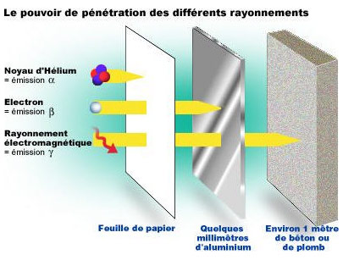
« Les mots peuvent ressembler aux rayons X ; si l'on s'en sert convenablement ils transpercent n'importe quoi. » Aldous Huxley

Slide 24
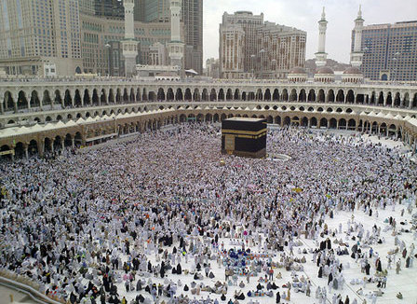
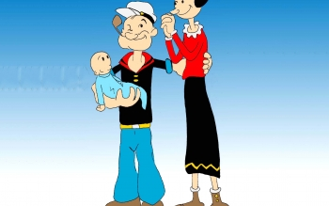
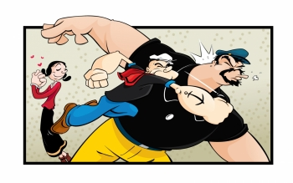
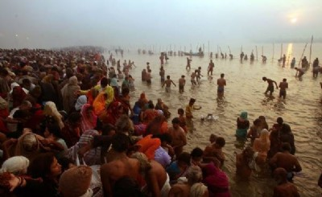
Force du rayonnement spirituel
Murs physiques
Barrière du corps
Barrières de l’espace et du temps
Murs psychologiques
Cœurs et esprits endurcis, sceptiques, imperméables, étanches, blindés
Murs sociologiques, culturels
Murs nationaux, linguistiques, politiques, sociaux
Barrière de la mort
« Quand un homme pleure, des tas de mots comme "force", "fierté", "virilité", des châteaux forts avec tours et oriflammes s'effondrent. » Janine Boissard

Slide 25
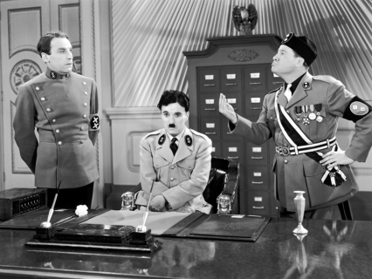
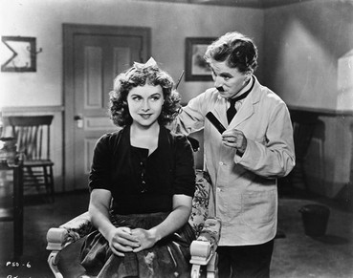
Le Dictateur (Charlie Chaplin, 1940)
Adenoïd Hynkel
Magnétisme mécanique, hystérique – un homme faible mais manipulateur d’un entourage servile
Le barbier juif
Gauche extérieurement, mais droit intérieurement, saura galvaniser l’entourage par sa simplicité
« La violence : une force faible. » Vladimir Jankélévitch
Amour, donne-moi ta force, et cette force me sauvera. » William Shakespeare

Slide 26
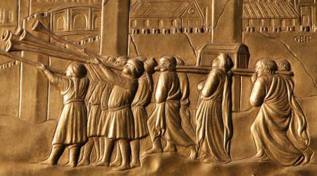
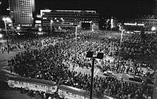
Les trompettes de Jéricho
Le Mur de Berlin est tombé le 9 décembre 1989 après des marches silencieuses de plus en plus nombreuses dans toute l’Allemagne de l’Est. Montagsdemonstrationen (manifestations du lundi) : énergie opposée en automne 1989, par les citoyens opposés au régime communiste de RDA
Des prières pour la paix à l’église Nicolas de Leipzig ont été organisées par les pasteurs Christian Führer et Christoph Wonneberger dès le milieu des années 1980.
Chronik der Wende : « Chronique du tournant »
Leipzig, 16 octobre 1989

Slide 27


Propriétés de l’énergie spirituelle : résilience

Slide 28
Résilience
Résilience
capacité d’un système à absorber une perturbation, se réorganiser, et continuer de fonctionner comme avant
Physique
propriété caractérisant l'énergie absorbée par un corps lors d'une déformation
Thermique
capacité d'un matériau à conserver une température dans la durée
écologie et biologie
capacité d'un écosystème, d'une espèce ou d'un individu à récupérer un fonctionnement ou un développement normal après une perturbation
Économie
capacité à revenir sur la trajectoire de croissance après avoir encaissé un choc
Communauté
Capacité d’un groupe de surmonter un traumatisme originel et de retrouver
Psychologie
pouvoir revenir d'un état de stress post-traumatique;
Résistance psychique face aux aléas de la vie.

Slide 29
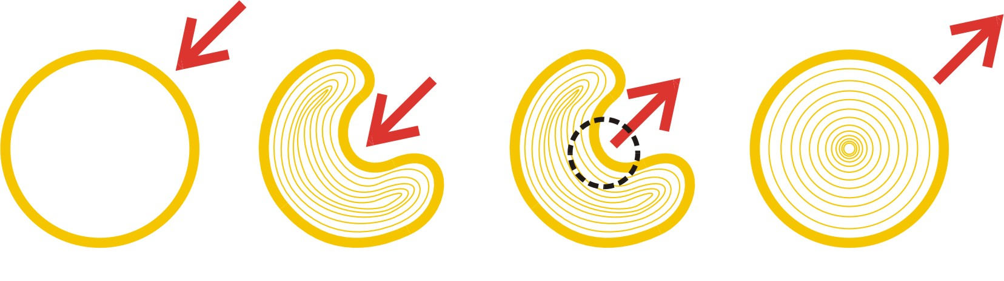

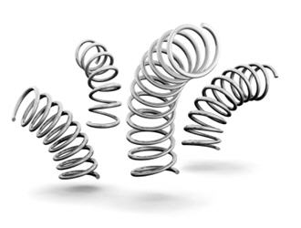
Spiritualité : outil puissant pour aider les individus et les groupes humains à se montrer résilients lorsqu’elle s’appuie sur la foi, le repentir, le sens de la responsabilité, le pardon

Slide 30
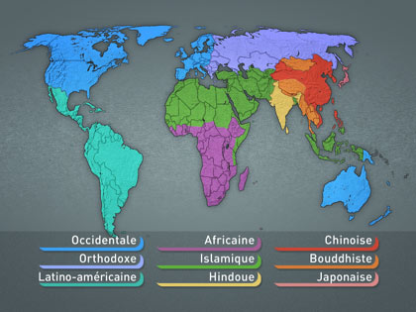
Permanence du fait religieux et des empires spirituels
Les empires du futur seront spirituels. Winston Churchill
Parmi les pouvoirs humains collectifs les plus connus (pouvoir politique, pouvoir militaire, pouvoir économique, pouvoir culturel etc …), le plus puissant est sans contestation possible le pouvoir spirituel
Le fait religieux a résisté au rationalisme, au progrès scientifique et technique, à la modernisation, à la prospérité, aux persécutions.
L’être humain ne peut se contenter d’une vie matérielle.
Les huit grandes ères de civilisation selon Samuel Huntington

Slide 31
Principes de l’Unification - Eschatologie
L’irrésistible poussée de l’âme originelle vers le bien
Toujours et partout, nous avons tous une âme originelle qui nous incite à repousser le mal et à chercher le bien. Pourquoi notre âme originelle nous pousse-t-elle irrésistiblement vers le bien ? Dieu, le Sujet du bien, créa les êtres humains pour être Ses partenaires objets de bonté, afin d’accomplir le but du bien. Malgré l’influence néfaste du mal, l’âme originelle demeure intacte en eux et les pousse vers le bien. L’aspiration suprême de toute l’histoire est donc d’atteindre un monde de bonté.
Mais il est difficile de trouver des exemples de vraie bonté dans ce monde sous l’emprise du mal. L’être humain a donc cherché la source du bien dans le monde transcendant le temps et l’espace. La religion naquit de ce besoin. Grâce à elle l’être humain enlisé dans l’ignorance a voulu s’unir à Dieu en s’efforçant inlassablement d’atteindre le bien. Même si les individus, les peuples et les nations qui prirent fait et cause pour une certaine religion ont disparu, la religion elle-même a survécu. La religion a subsisté tout au long de l’histoire malgré l’ascension et le déclin de nombreuses nations.

Slide 32
Pourquoi ?
« La force de l’eau vient de la source. » Proverbe persan
D’où vient l’énergie spirituelle ?

Slide 33
Qu’est-ce que la Force Intérieure ?
Définition
En mathématique, une force désigne l'interaction entre deux objets ou système.
Objet
Sujet
Dans les Principes de l’Unification, la force d’attraction réciproque entre tous les êtres est appelée action de donner-et-prendre. C’est par cette action de donner-et-prendre que le partenaire sujet et le partenaire objet s’unissent et que leur union peut tenir.

Slide 34
Force de la conscience
Quels que soient les vices d’une personne, la force de sa conscience, qui l’incite à une vie vertueuse, est toujours active en son for intérieur. Cela est vrai pour chaque individu, en tous temps et en tous lieux. Nul ne peut réprimer la force de sa conscience, puissamment à l’œuvre parfois même à son insu. Quiconque commet un acte mauvais, subit les remords de sa conscience.
Comment la force de la conscience est-elle générée ? Toutes les forces étant produites par l’action de donner et recevoir, la conscience ne peut générer par elle-même la force nécessaire à sa mise en œuvre. La conscience ne peut opérer qu’en formant une base commune avec un partenaire sujet et commence une action de donner et recevoir avec lui. Le partenaire sujet ultime de notre conscience est Dieu

Slide 35
Énergie spirituelle
Validation, légitimité
Amour vrai
Dieu
(Sujet)
Corps
(objet)
Personne vraie et bonne
(Objet)
Esprit
(sujet)
Yes we may
Il ne suffit pas d’être fort spirituellement, d’avoir une grande puissance intérieure pour travailler, bien parler, influence les autres. Avant d’être un pouvoir, la spiritualité est une autorité et un charisme divin.
Yes we can

Slide 36
vrai
bien
beau
Cœur (amour vrai)
intellect
volonté
émotion
Sagesse
résolution
résilience

Slide 37
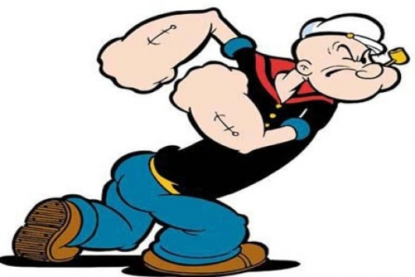
Pour quoi ?
Comment ?
À quoi sert l’énergie spirituelle ? Comment la renforcer ?
« La pensée des bras vaut bien la force du cerveau » David Gilbert

Slide 38
La force intérieure (conviction, idéal) doit se traduire en actes.
Absolu
Air
Chaleur
Lumière
(yang)
éléments de vie
Amour, vérité
(parole) bonne atmosphère
yang
Élément spirituel vital
personne spirituelle
sujet
personne
physique
objet
Eau, nourriture
(yin)
élément de vitalité
yin

Slide 39
Entretenir son énergie spirituelle
Esprit
Parole
Corps
4 Principes de croissance spirituelle
Mérite de l’Âge
Croissance par la parole
Mise en pratique
Maturation graduelle
l
Accomplissement
l
Croissance
l
Formation

Slide 40
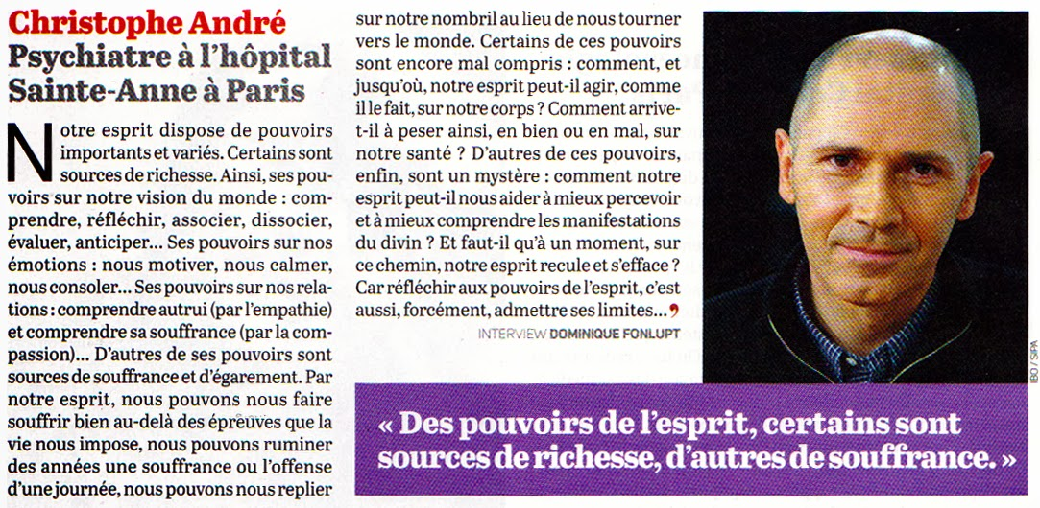


Santé psychique et physique et guérison
Christophe André
Christophe André est l’un des chefs de file des Thérapies comportementales et cognitives en France, et a été l’un des premiers à y introduire l’usage de la méditation en psychothérapie.
Chargé d’enseignement à l’université Paris X, il est auteur de nombreux livres de psychologie à destination du grand public.
http://christopheandre.com/WP/

Slide 41
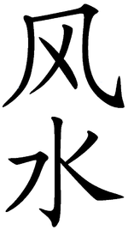
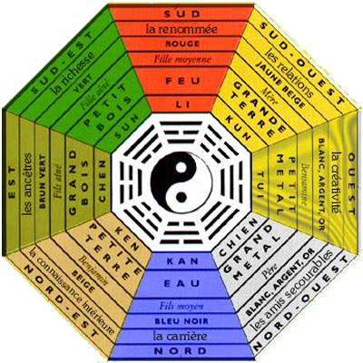
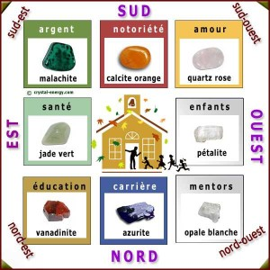
Habitat, architecture, urbanisme
Le Feng Shui « le vent et l'eau »
art millénaires d'origine chinoise qui vise à harmoniser l'énergie vitale (le qi, 氣) d'un lieu pour favoriser la santé, le bien-être et la prospérité de ses occupants.

Slide 42
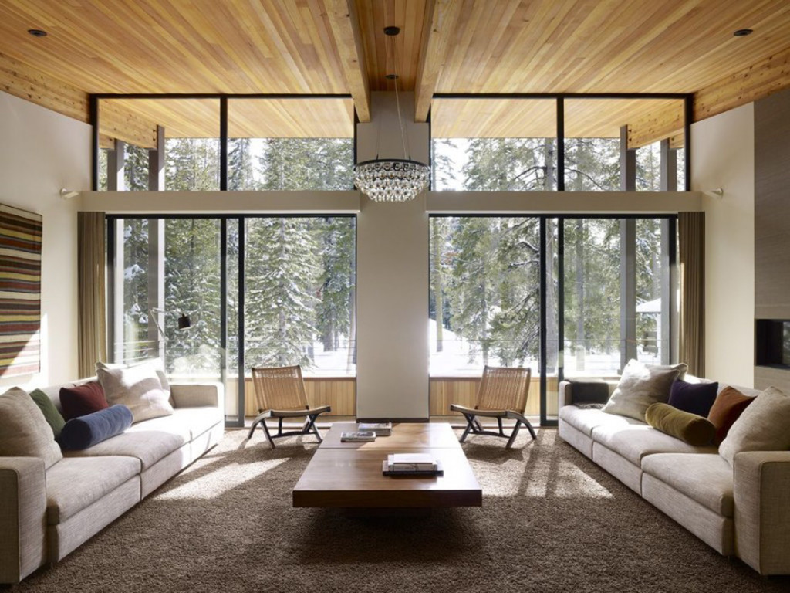
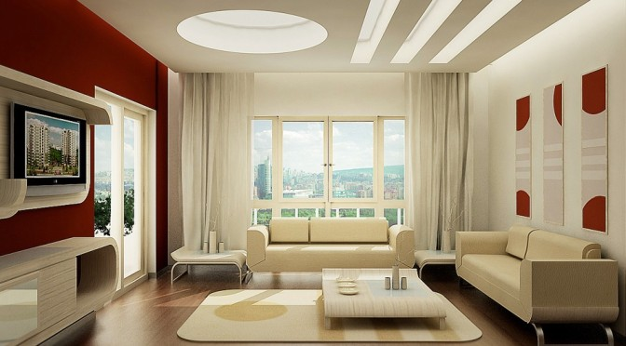
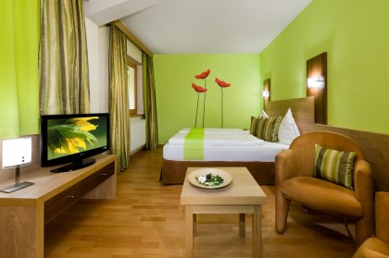

Slide 43
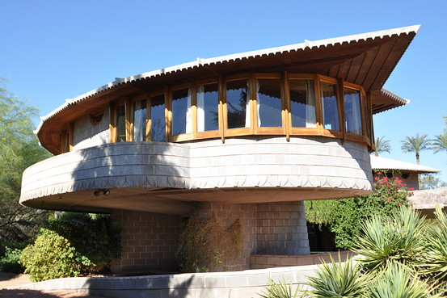
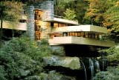
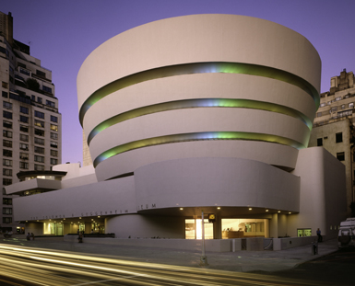
Rendre la spiritualité visible dans l’architecture
La mère des arts est l’architecture. Sans une architecture qui soit nôtre, nous n’avons pas d’âme pour notre civilisation.
Frank Lloyd Wright
Dieu est le grand inspirateur mystérieux de ce que nous appelons la nature, and il a souvent été dit par les philosophes, que la nature est la volonté de Dieu. Je préfère dire que la nature est le seul corps de Dieu que nous verrons jamais.
Frank Lloyd Wright

Slide 44
Champs d’application
Résolution des conflits, apaisement,
Il y a une leçon suprême que j’ai amèrement apprise, à savoir conserver ma colère, et tout comme la chaleur conservée se transforme en énergie, de même notre colère contrôlée peut se muer en une puissance qui peut bouger le monde.” (Mahatma Gandhi)
construction de la paix
« Pour mériter la paix, il ne suffit pas de ne pas désirer la guerre. La paix suppose un courage qui dépasse celui de la guerre : elle est activité créatrice, énergie spirituelle ». Ernst Jünger

Slide 45
सत्याग्रह satyāgraha de Gandhi
Wean (sevrer) et Win (gagner)
« En appliquant le Satyagraha, j'ai découvert que la poursuite de la vérité n'admettait pas que la violence soit imposée à son opposant, mais qu'il doit être sevré de l'erreur par la patience et la sympathie. Ce qui paraît vrai à l’un peut sembler faux à l'autre. La patience signifie souffrance personnelle. La doctrine est la justification du vrai en prenant la souffrance sur soi au lieu de l’infliger à l'adversaire. »
La vérité (satya) implique l’amour, et la fermeté (agraha) génère la force, dont elle est dès lors un synonyme. J’ai donc commencé à parler de Satyagraha, autrement dit la force qui est née de la vérité et de l’amour, abandonnant l’usage du terme anglais « résistance passive »

Slide 46
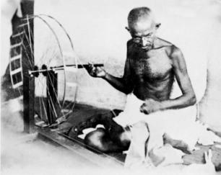
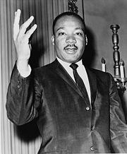
La « révolution non-violente »
Gandhi : « La non-violence sous sa forme active consiste en une bienveillance envers tout ce qui existe. C'est l'Amour pur. »
Martin Luther King :« La non-violence est une arme puissante et juste, qui tranche sans blesser et ennoblit l’homme qui la manie. C’est une épée qui guérit. »
Jean-Marie Muller : « Comme toute exigence éthique, la non-violence présente une double-face : l'une invite à ne pas collaborer avec la violence, l'autre à œuvrer pour la justice. Si l'on s'en tenait à l'étymologie, une traduction possible de ahimsa serait in-nocence*. »
* in-nocere : ne pas nuire

Slide 47
Conclusion
Les idéologies et les philosophies de ce monde ont certes eu leur rôle pour réformer notre conscience et notre per­ception des choses, mais désormais, il faut quelque chose de plus pour appor­ter la victoire finale et complète. Ce n’est rien d’autre que le cœur.
Il importe donc qu’un nouveau regard historique voie le jour, pour réformer le cœur humain et permettre d’instaurer un modèle. À partir de cette vision historique, devra poindre un principe du cœur, ca­pable d’établir une nouvelle vision de la vie et du monde. De quel principe s’agit-il alors ? Il est fondé sur une vision de la vie, du monde et de l’univers basée sur le cœur. C’est exactement ce qu’en­seignent les Principes de l’Unification.

